Slide 1
Blog Project
Ferró Dávid

Slide 2

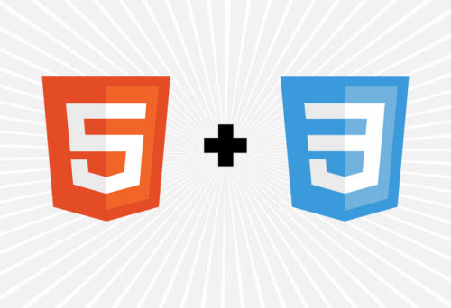



Felhasznált Technológiák
HTML5, CSS3
Bootstrap
ASP .Net MVC
MSSQL
JavaScript, jQuery

Slide 3
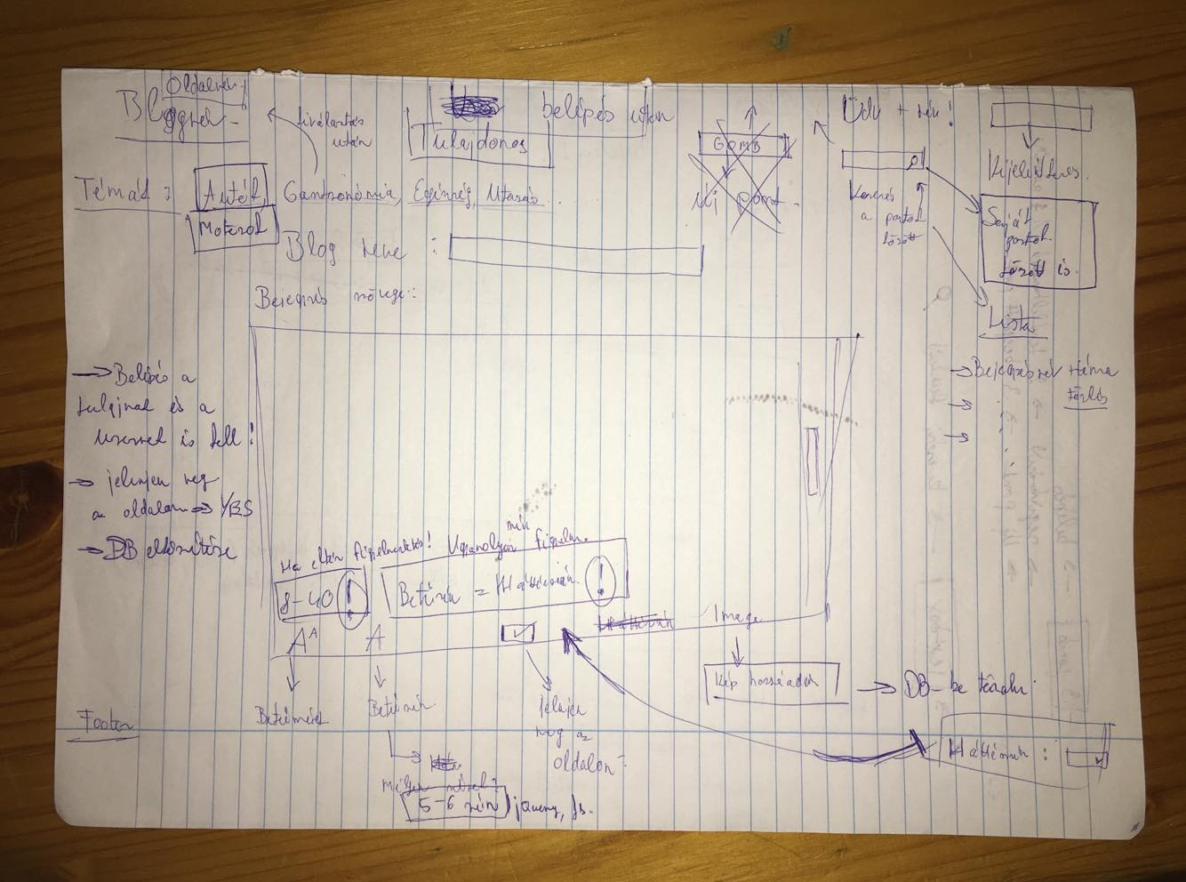
Kezdetleges képernyőtervek

Slide 4
Az alkalmazásom funkciói
Blogposzt írása és a publikus blogok olvasása.
Saját blog törlése és szerkesztése.
Blog szerkeszthetőségei:
Cím, szöveg
Privát, publikus megtekinthetőség
Betűszín, betűméret, háttérszín, szövegszín
Kép beszúrása a poszthoz

Slide 5
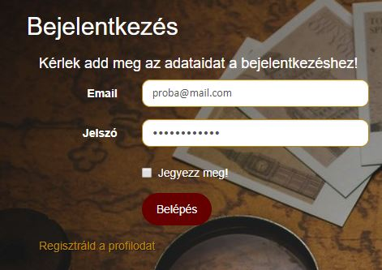
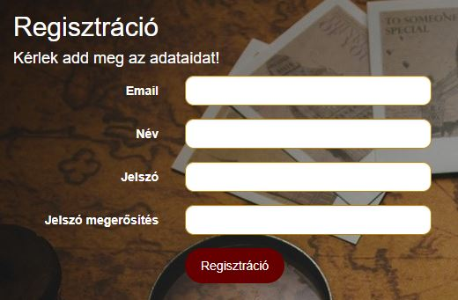
Alap funkciók
Ki/bejelentkezés
Regisztráció

Slide 6
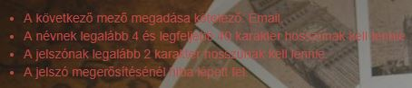
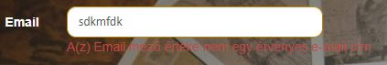
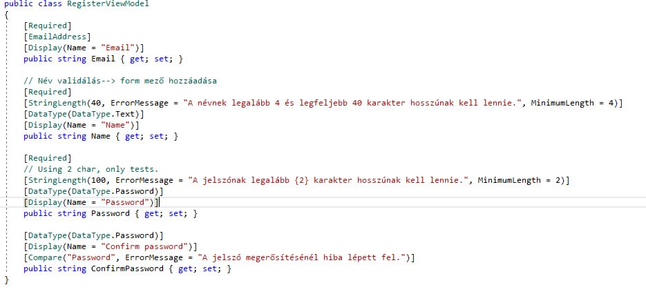
Ehhez tartozó validációk
Regisztráció Model osztálya, validációs beállításai.

Slide 7
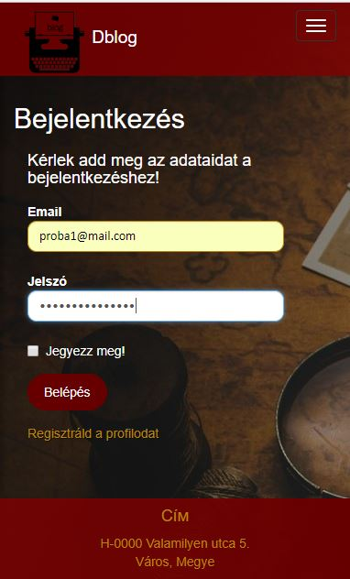
Reszponzív működés a Bootstrapnek köszönhetően

Slide 8
Regisztráció utáni lehetőségek
Felhasználó (Blog írója), regisztráció után
Új blog poszt
Saját (privát) blogok elolvasása
Saját blogok szerkesztése, törlése
Keresés a blogok között
Felhasználó, regisztráció nélkül
Publikus posztok olvasása
Keresése a posztok között

Slide 9
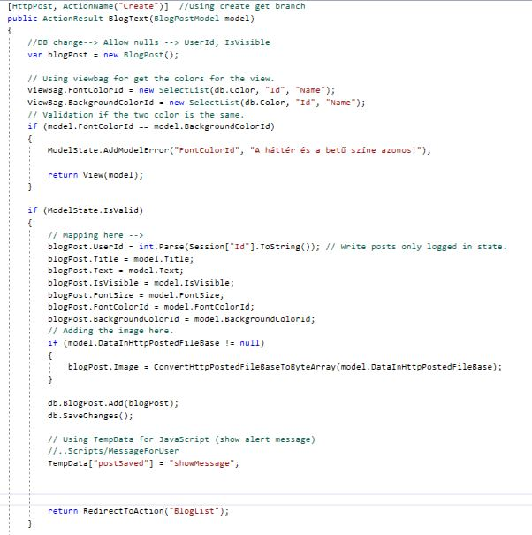
Controller
Create Action Post ága
Mapping
Kép beszúrás, egyedi figyelmeztető üzenet

Slide 10
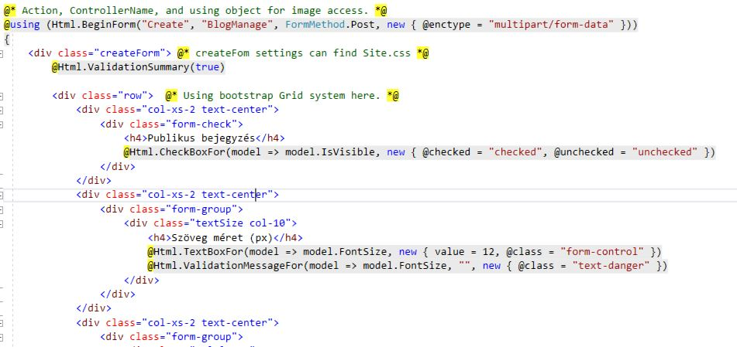
A blogposzt létrehozásához tartozó View

Slide 11
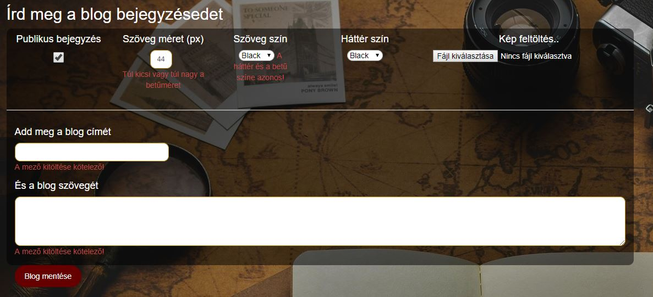
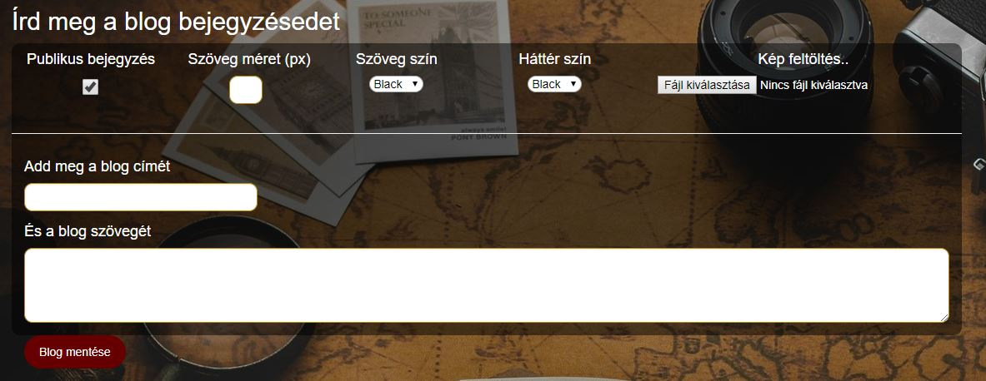
A Create design felülete

Slide 12
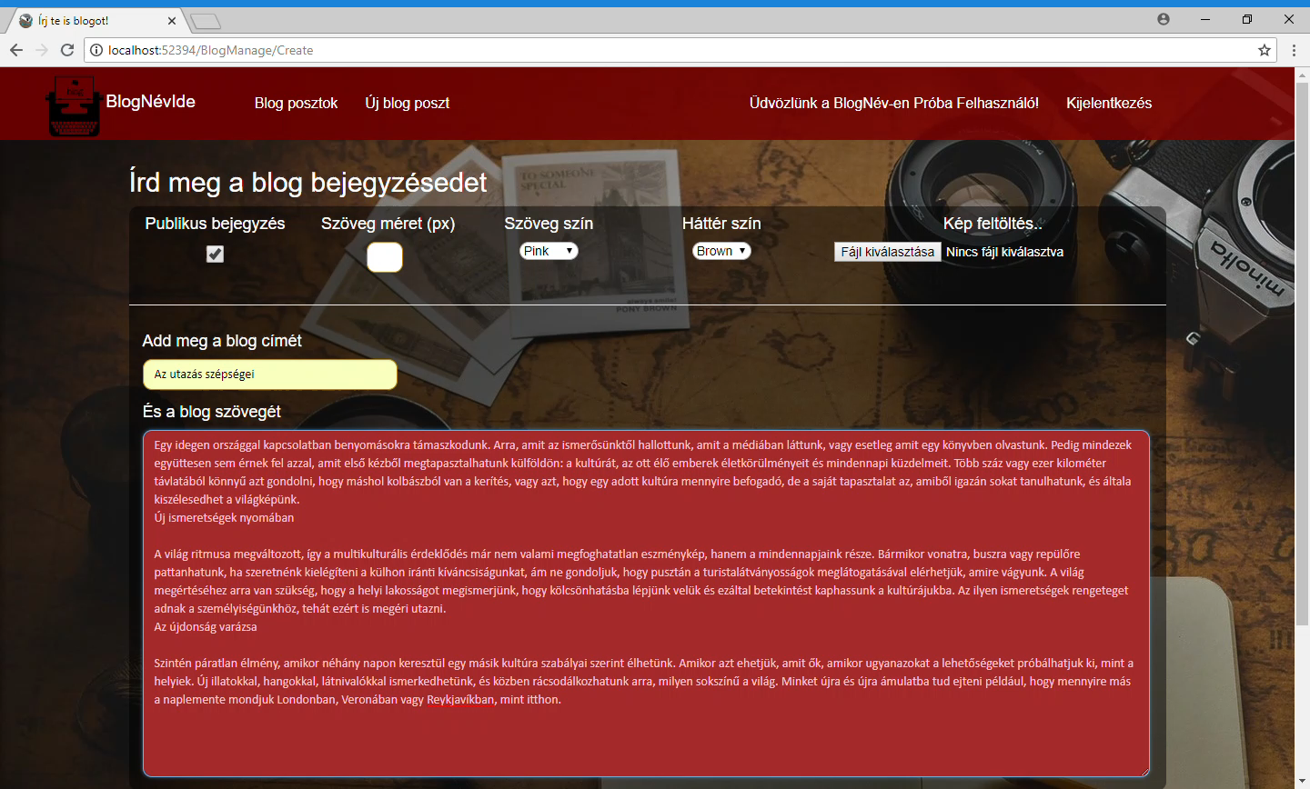

Slide 13
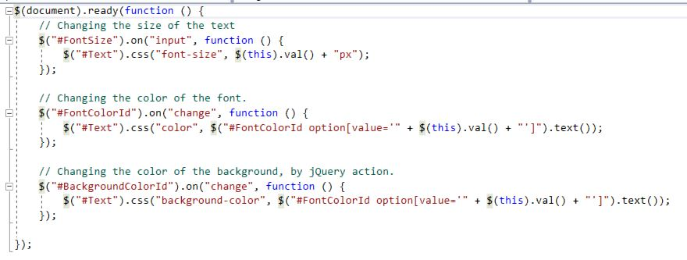
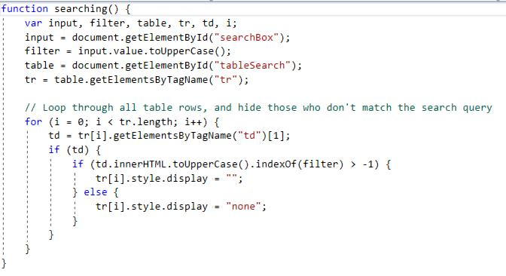
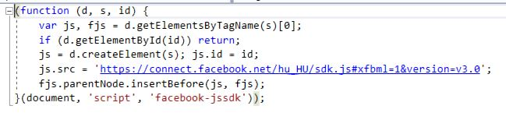
JavaScript és jQuery kódok
Szín beállítások
SearchBox
FaceBook like gomb

Slide 14
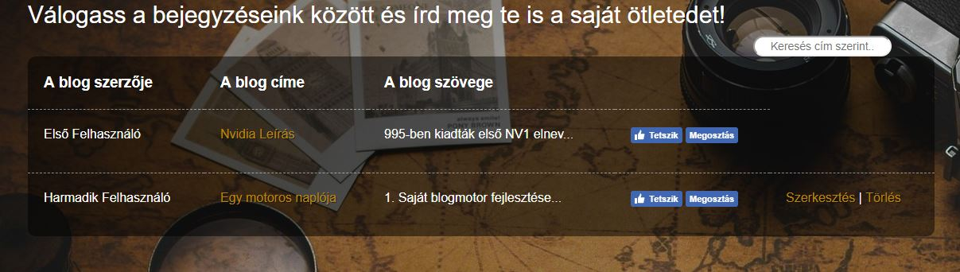
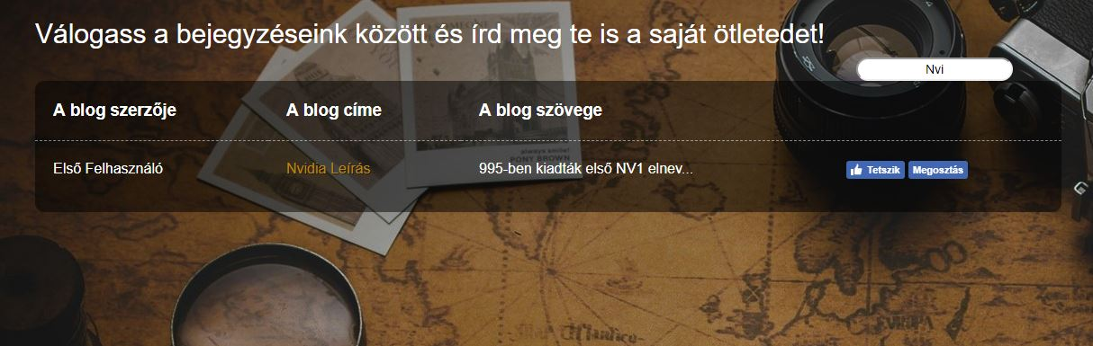
Eddig megírt blog posztok keresése
Kereső felület

Slide 15
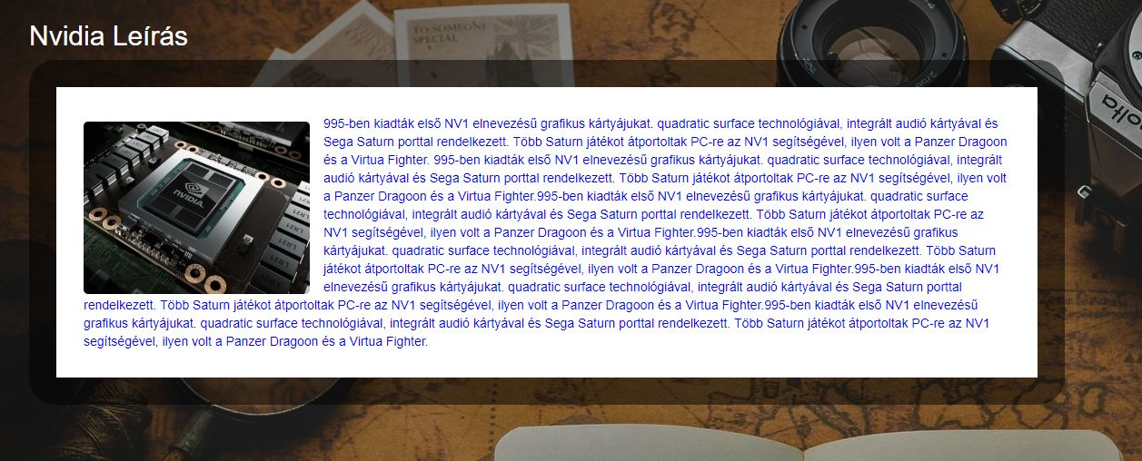
Publikus, olvasható blog poszt megjelenítve

Slide 16
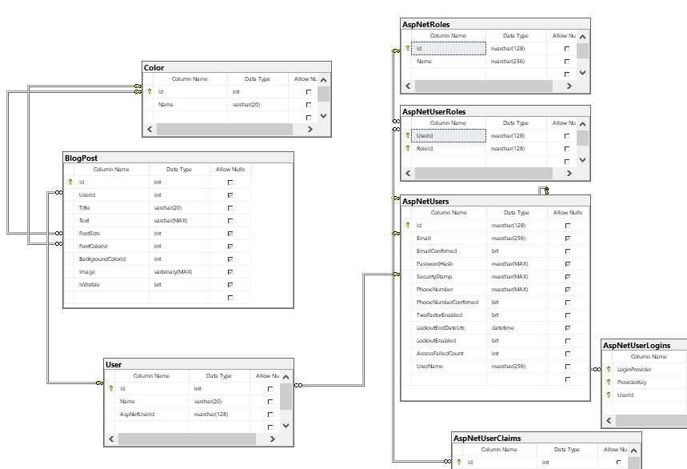

Slide 17
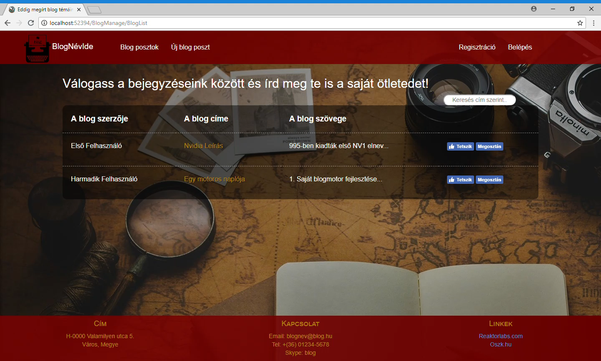

Slide 18
Köszönöm a figyelmet ☺

